Slide 1

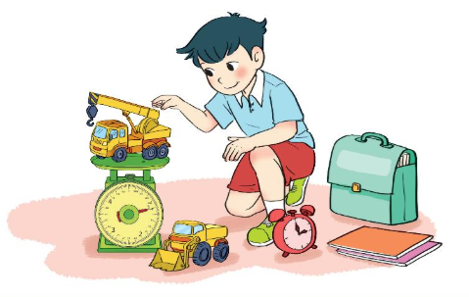



Thứ năm ngày 4 - 11 -2021
Toán
Luyện tập

Slide 2
Khởi động

Slide 3


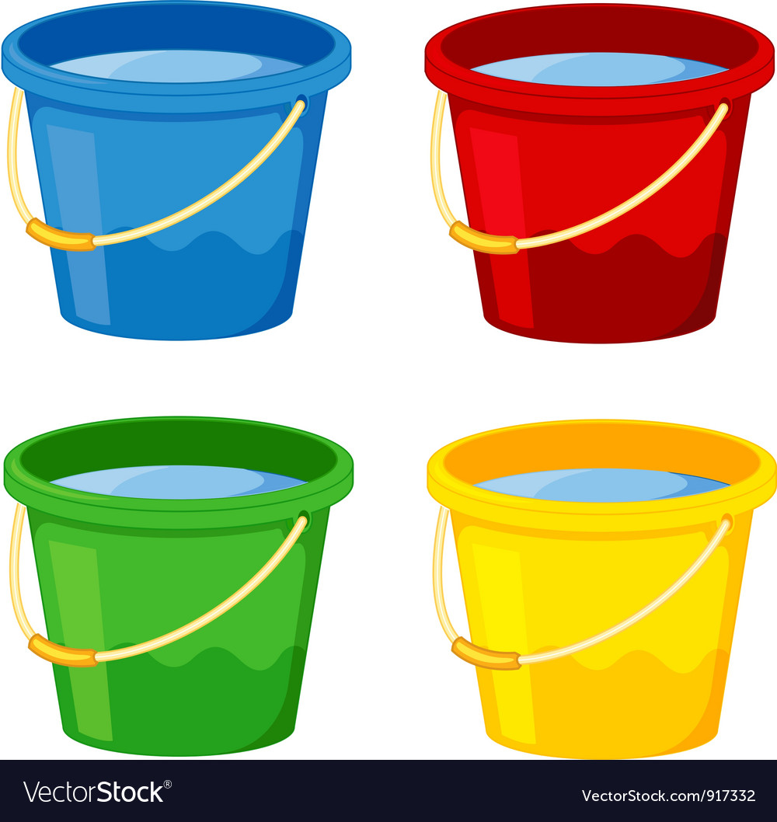

Năm lít
Lít viết tắt là …
?
5
l
Notes:
Câu 1: viết đáp án vào bảng con

Slide 4

Sách Toán_trang 64

Slide 5
1
Tính (theo mẫu).
Mẫu:
8 l + 6 l = 14 l 12 l – 7 l = 5 l
b)
9l – 3 l = 6 l
a)
5 l + 4 l
12 l + 20 l
7 l + 6 l
9l – 3 l
19 l – 10 l
11 l – 2 l
5 l + 4 l = 9 l
12 l + 20 l = 32 l
19 l – 10 l = 9 l
7 l + 6 l = 13 l
11 l – 2 l = 9 l

Slide 6
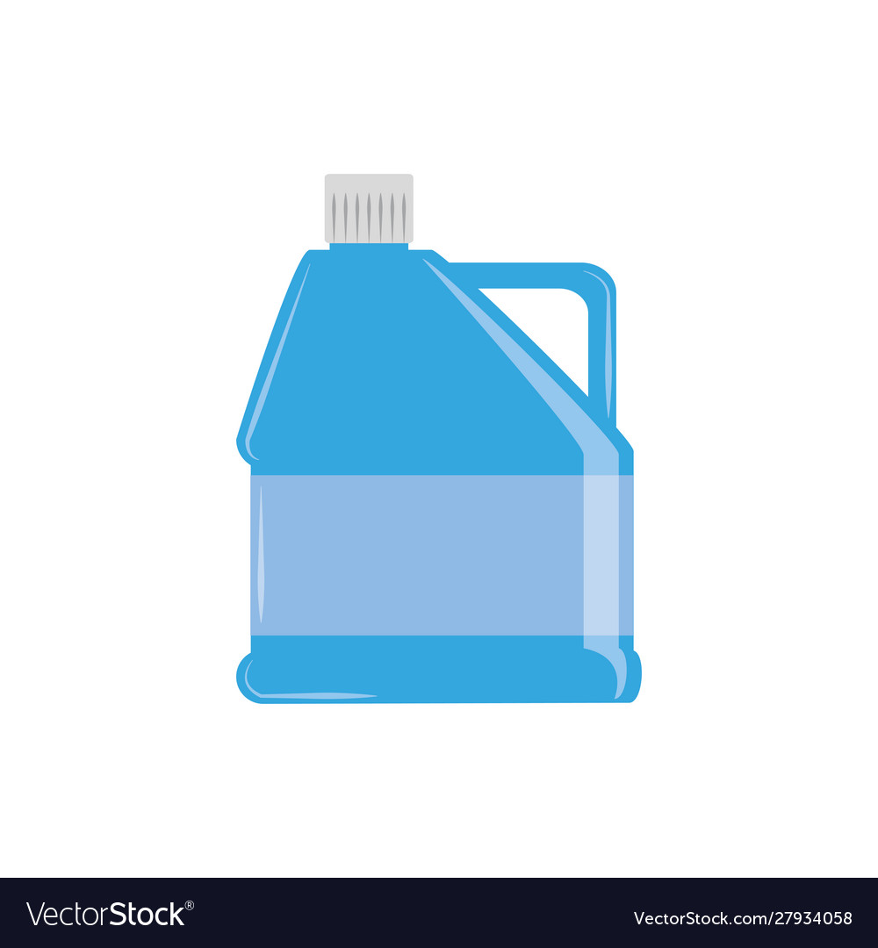
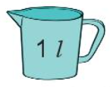
2
Số?
a)
8 l
5 l
5 l
2 l
3 l
3
l
8
l
13
l
b)
2 l
5 l
8
l

Slide 7
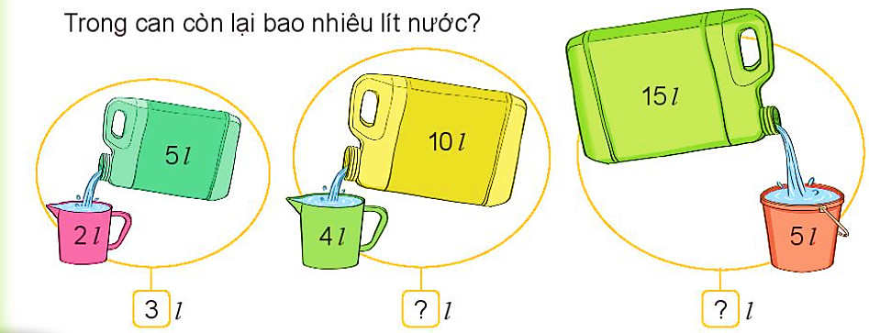
3
Số?
Trong can còn lại bao nhiêu lít nước?
6
l
10
l
(5 l – 2 l = 3 l)
(10 l – 4 l = 6 l)
(15 l – 5 l = 10 l)

Slide 8
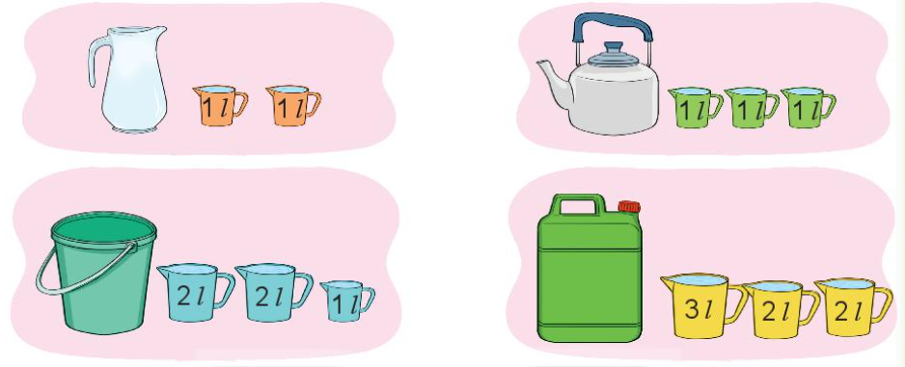
4
Mỗi đồ vật đựng số lít nước bằng tổng số lít nước ở các ca bên cạnh (như hình vẽ).

Slide 9
a) Số?
Đồ vật | Bình | Ấm | Xô | Can
Số lít nước | 2 | ? | ? | ?
3
5
7
b) Đồ vật nào đựng nhiều nước nhất?
Đồ vật nào đựng ít nước nhất?
Can (7 l nước)
Bình (2 l nước)

Slide 10
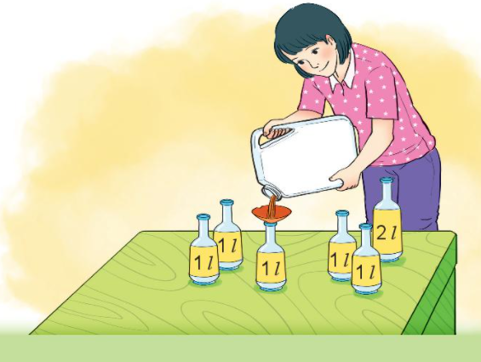
5
Trong can có 15 l nước mắm. Mẹ đã rót 7 l nước mắm vào các chai. Hỏi trong can còn lại bao nhiêu lít nước mắm?
Tóm tắt:
Có : 15 l nước mắm
Đã rót : 7 l nước mắm
Còn lại: … l nước mắm ?
Bài giải
Số lít nước mắm còn lại trong can là:
15 – 7 = 8 (l)
Đáp số: 8 lít nước mắm.

Slide 11
Củng cố

Slide 12
Dặn dò
Xem lại bài đã học.
Chuẩn bị bài mới: Bài 17: Thực hành và trải nghiệm với các đơn vị ki-lô-gam, lít.

